Slide 1
02
標題 ()

Slide 2
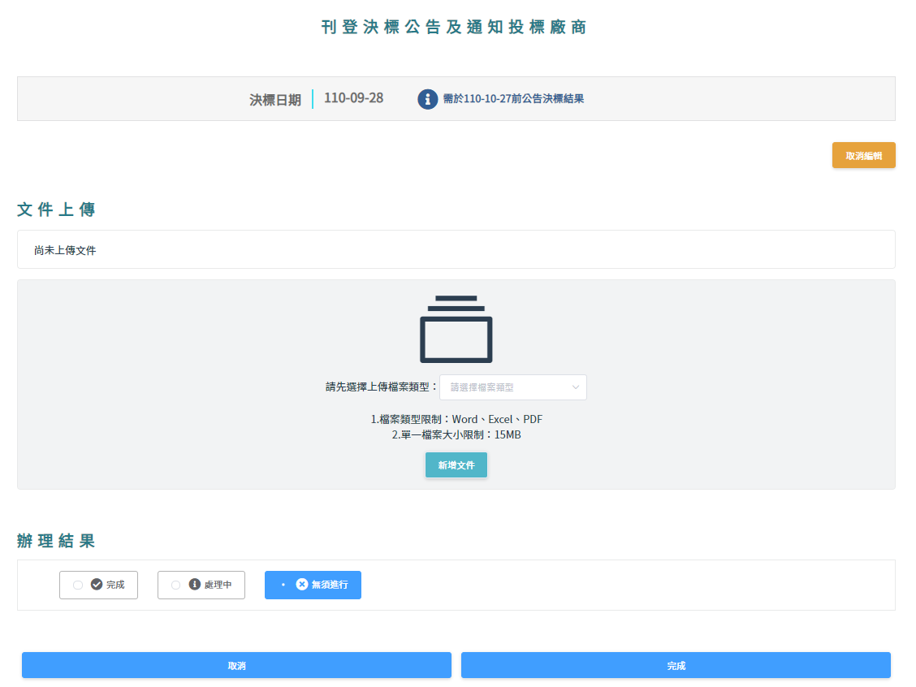
A5 純上傳文件流程
角色-使用的功能
點擊編輯以上傳相關文件，並在選取狀態後點擊完成。
2.選擇文件類型並點擊新增文件按鈕以上傳文件
1.點擊編輯/取消編輯開關編輯功能
3.選擇辦理狀態後選擇完成/取消來完成或放棄編輯。
以下功能為相同操作方式：
A5.1 刊登決標公告及通知投標廠商
A5.2 核對資格文件正本
A6.1 採購文件紙本編目成冊
A6.2 招標文件、契約文件及錄影畫面
電子存檔
A6.3 簽報歸檔作業
A6.4 上傳工程契約書及圖說電子檔
Notes:
1.文字都用微軟正黑體S
2.範例參照下張投影片

Slide 3
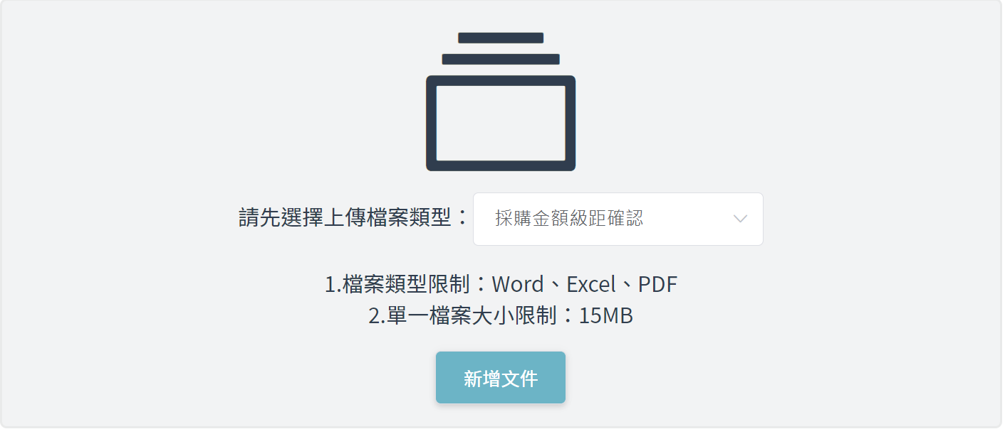
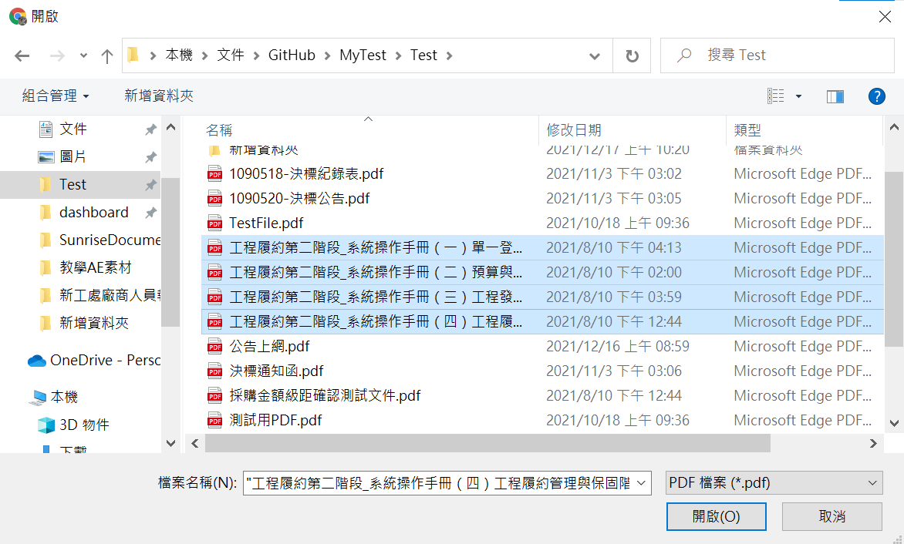
A5純上傳文件流程
角色-使用的功能
文件上傳操作說明
點擊新增文件
於彈出的檔案總管視窗內選取欲上傳文件
(上傳文件支援多選)
Notes:
1.文字都用微軟正黑體
2.範例參照下張投影片

